Slide 3



TRÒ CHƠI

Slide 4


RUNG CHUÔNG VÀNG
- Sau khi GV đọc xong câu hỏi, HS có 5 giây để suy nghĩ và chọn đáp án với những chữ cái đúng.
- Nếu chọn sai đáp án thì ngồi xuống và mất quyền chơi.
- Người thắng cuộc là người ngồi xuống sau cùng hoặc trả lời được tất cả các câu hỏi.

Slide 5


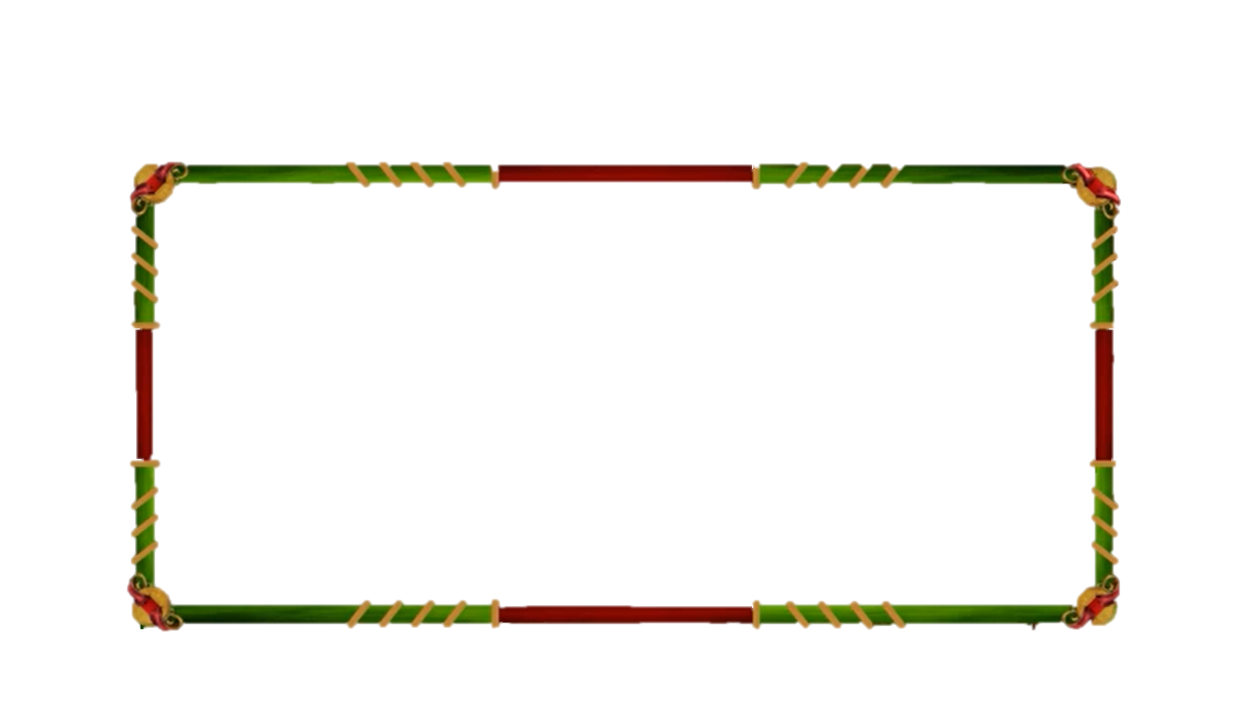

Câu hỏi 1
Ký là một loại tác phẩm văn học chú trọng điều gì?
A. Ghi lại một sự kiện quan trọng diễn ra trong ngày.
B. Ghi chép lại con người thực và sự việc thực trong cuộc sống.
C. Ghi chép về những chuyến đi tới các vùng đất các xứ sở nào đó.
D. Ghi chép về những điều đã diễn ra trong quá khứ.

Slide 6

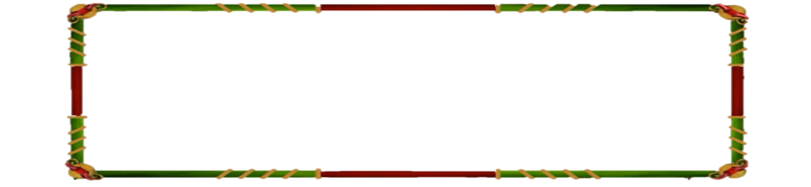
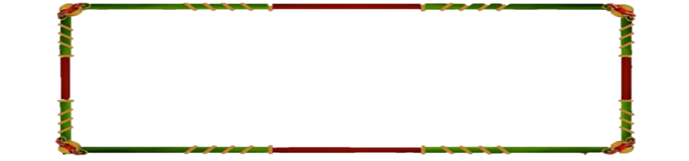

Câu hỏi 2
Tùy bút là:
A. thể loại thơ thuộc loại hình kí.
B. thể loại văn xuôi ngắn gọn, hàm súc.
C. thể loại văn nghị luận sắc bén.
D. thể loại văn xuôi thuộc loại hình kí.

Slide 7
Câu hỏi 3
Điểm tựa của tuỳ bút là:
A. Cá tính của tác giả.
B. Tính cách của tác giả.
C. Cái tôi của tác giả.
D. Tài năng của tác giả.

Slide 8
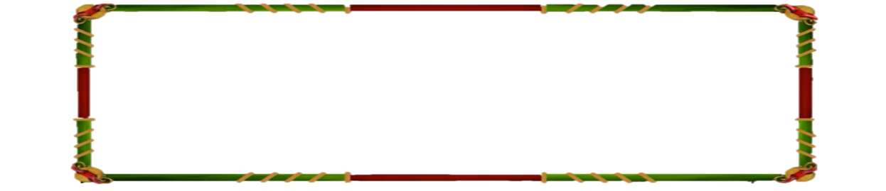
Câu hỏi 4
Tản văn là:
A. thể loại văn xuôi thuộc loại hình kí.
B. thể loại thơ thuộc loại hình kí.
C. thể loại văn xuôi ngắn gọn, hàm súc.
D. thể loại văn nghị luận sắc bén.

Slide 9
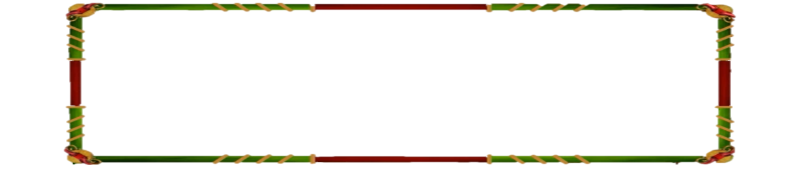

Câu hỏi 5
Ngôn ngữ giàu hình ảnh, giàu chất thơ, chất trữ tình là đặc điểm của:
A. Nghị luận
B. Tản văn
C. Kí
D. Tùy bút

Slide 10
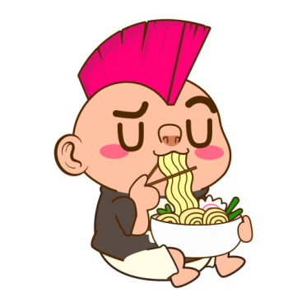


1. Tùy bút
- Kí là tác phẩm văn học chú trọng ghi chép người thật, việc thật; có những tác phẩm nghiêng về kể sự việc, có những tác phẩm nghiêng về thể hiện cảm xúc…
- Tuỳ bút là một thể loại văn xuôi thuộc loại hình kí.

Slide 11
1. Tùy bút
- Điểm tựa:
+ Là cái tôi của tác giả.
+ Thông qua việc ghi chép về con người, sự kiện cụ thể, có thực, tác giả tuỳ bút thể hiện cảm xúc, tinh cảm, suy nghĩ của mình.
+ Tuỳ bút thiên về tính trữ tình; có thể kết hợp trữ tình, suy tưởng, triết lí, chính luận.
- Bố cục: khá tự do trong cách biểu hiện, được triển khai theo một cảm hứng chủ đạo, một tư tưởng chủ đề nhất định.
- Ngôn từ: giàu hình ảnh, giàu chất thơ.

Slide 12
2. Tản văn
- Là thể loại văn xuôi ngắn gọn, hàm súc.
- Điểm tựa:
+ Người viết thường dựa trên một vài nét chấm phá về đời sống để thể hiện tâm trạng, suy nghĩ, chủ kiến của mình.
+ Kết hợp tự sự, trữ tình, nghị luận, miêu tả, khảo cứu...
- Bố cục: Tản văn khá tự do trong cách biểu hiện.
- Ngôn từ: gần gũi đời thường, như lời chuyện trò, bàn luận, tâm sự.

Slide 14
 | Tháng Giêng mơ về trăng non rét ngọt | Chuyện cơm hến
1.Thể loại
2. Những hình ảnh nổi bật
3.Đặc điểm lời văn
4. Cảm xúc suy nghĩ của tác giả

Slide 15
 | Tháng Giêng mơ về trăng non rét ngọt | Chuyện cơm hến
1.Thể loại | -Tùy bút | -Tản văn
2. Những hình ảnh nổi bật | -Hình ảnh mùa xuân Hà nội ngày đầu tháng giêng... -Sau rằm tháng giêng... -Không gian gia đình | -Giới thiệu về món ăn cay quen thuộc của người dân xứ huế. -Món ăn cơm hến ..
3.Đặc điểm lời văn | -Tâm tình như đang trò chuyện. Uyển chuyển, linh hoạt đầy sáng tạo. -Kết hợp biểu cảm, tự sự. | -Lời văn ngắn gọn khắc họa được đặc điểm của món ăn. -Tâm tình , trò chuyện...
4. Cảm xúc suy nghĩ của tác giả | -Tác giả bộc lộ tình cảm tha thiết của bản thân với thiên nhiên lúc đất trời sang xuân. -Tâm hồn tinh tế , tình yêu thiên nhiên mãnh liệt của nhà thơ. | -Tác giả trân trọng và tự hào về món ăn quê hương. -Tác giả muốn lưu giữ nét đẹp này ...

Slide 16
Từ mỗi bếp nhà khói bắt đầu vấn vít bay lên. Ngọn khói như gọi người nào chưa về thì nhớ về trước khi bóng tối sập xuống, che phủ toàn bộ ngôi làng như trùm lên một tấm vải màu đen. Hồi ấy làng tôi chưa có điện. Thắp sáng chỉ bằng đèn dầu , dưới bếp một chiếc, trên nhà một chiếc.Ngọn khói màu xanh, nhẹ nhàng như tơ, quấn trên mái lá. Cái mái lá thật cũ, màu nâu thẫm, những búi cỏ đã mọc ở trên đó, mùa đông lụi đi, mùa xuân lại mọc lên. Ngọn khói len qua đầu hồi, vương vít ở ngọn cây hồng nằm sát mái nhà, bị gió thổi cho loãng đi, tan đi. Nhưng cái mùi khói thì quấn mãi . Khói có mùi của những hạt ngô còn sót lại trên những lõi ngô khô bị đốt cháy, mùi của gộc củi gỗ dẻ, mùi của tinh dầu vỏ cam, mùi của vỏ cây sẹ bị tước dùng thay lạt,có cả mùi của lông chú mèo tam thể nằm sưởi , mải ngủ, lửa bén sém một khoảng...

